Slide 1
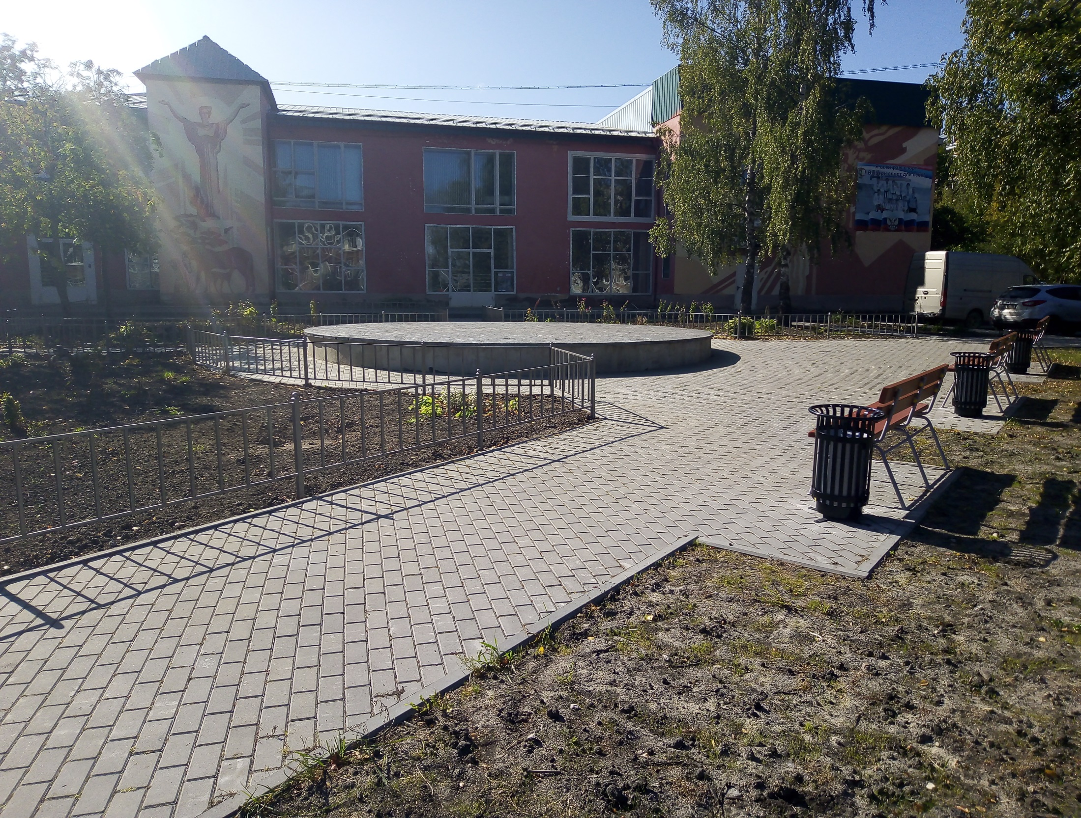
Общественная территория
Города Покров
ул.III Интернационала
д. 39

Slide 2
Пешеходная дорожка к ДШИ
со стороны МКД № 37а
по ул.III-Интернационала

Slide 3
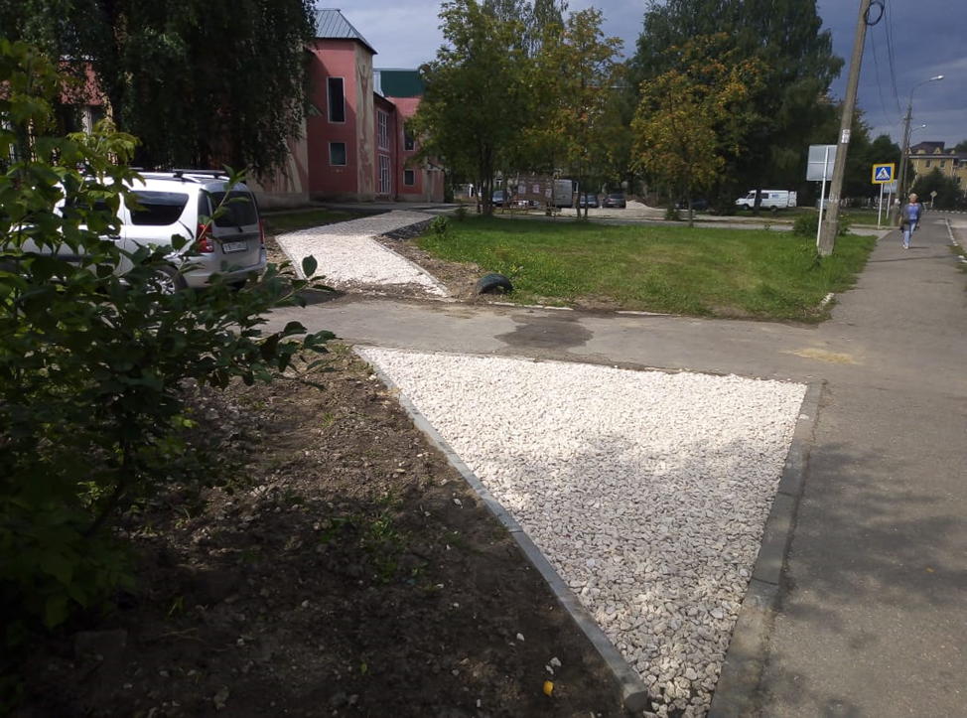
ДО

Slide 4
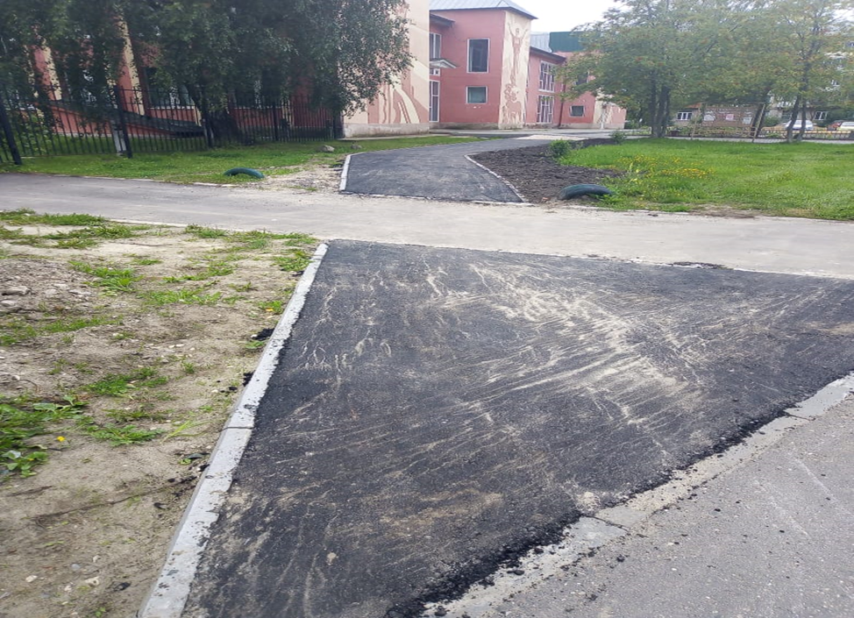
ПОСЛЕ

Slide 5
Пешеходная дорожка к ДШИ
со стороны МКД
№ 18 по Больничному проезду

Slide 6
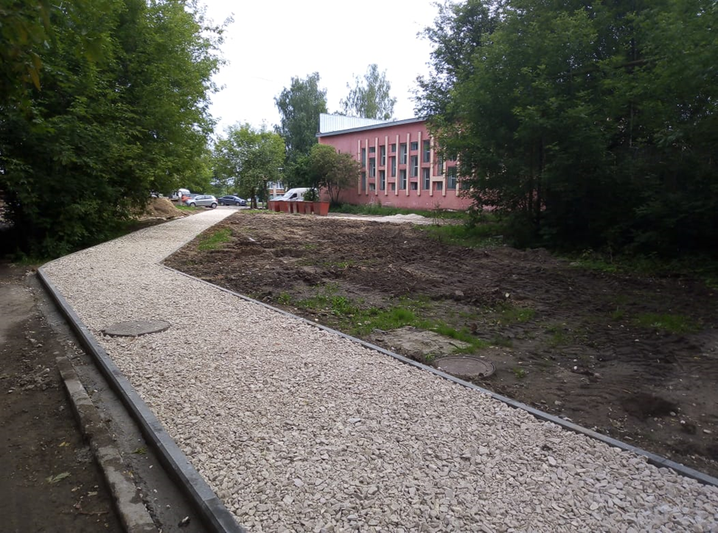

Slide 7
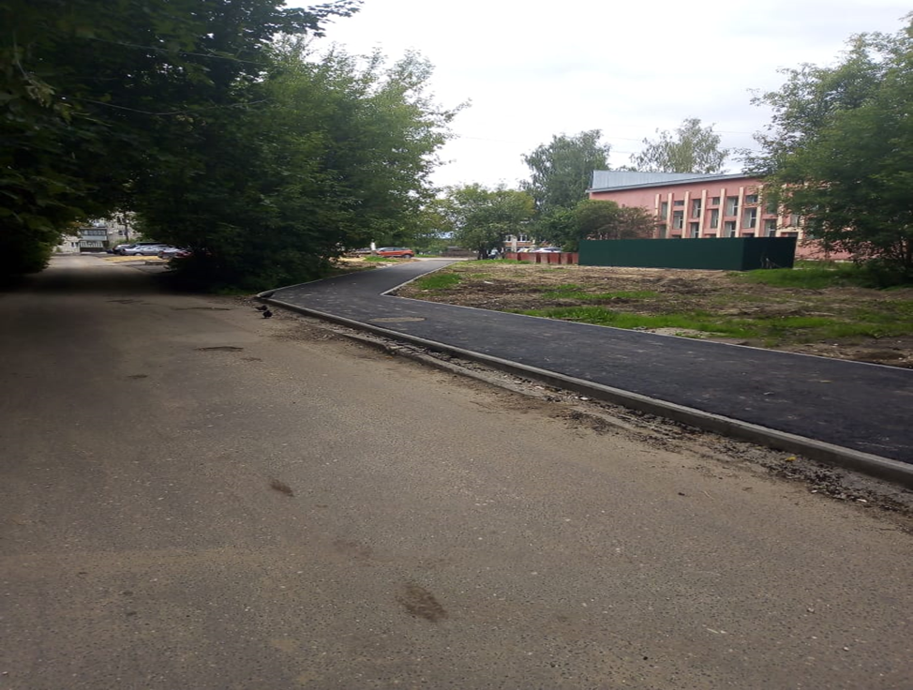

Slide 8
Ограждение контейнерной площадки
Асфальтированное покрытие подъезда вдоль контейнерной площадки
Малые формы
Деревянный настил сцены
Ограждение
Озеленение

Slide 9
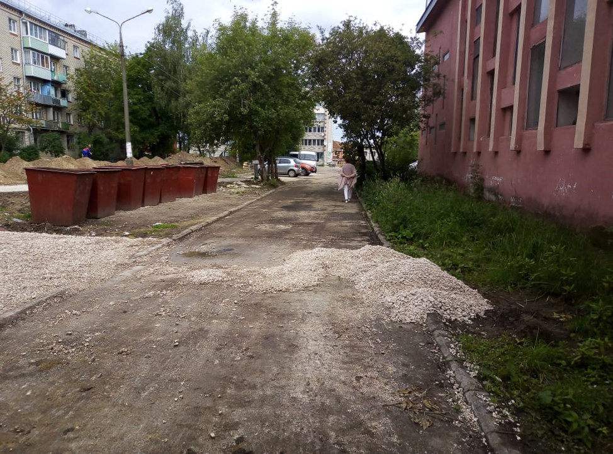
ДО

Slide 10
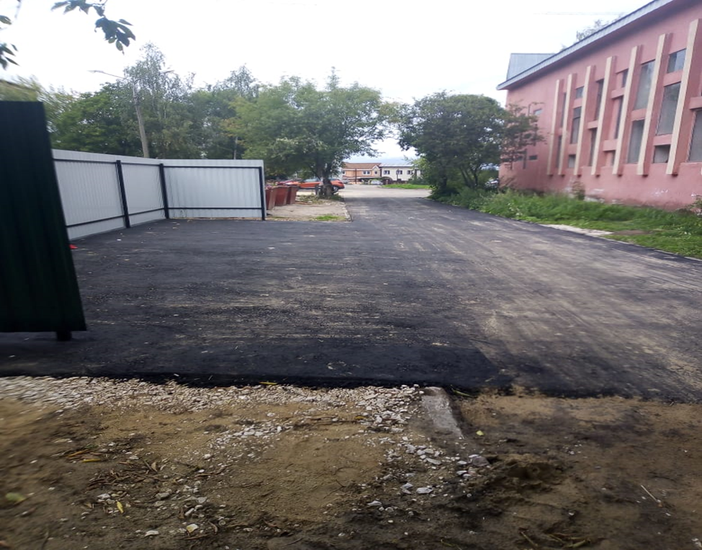
ПОСЛЕ

Slide 11
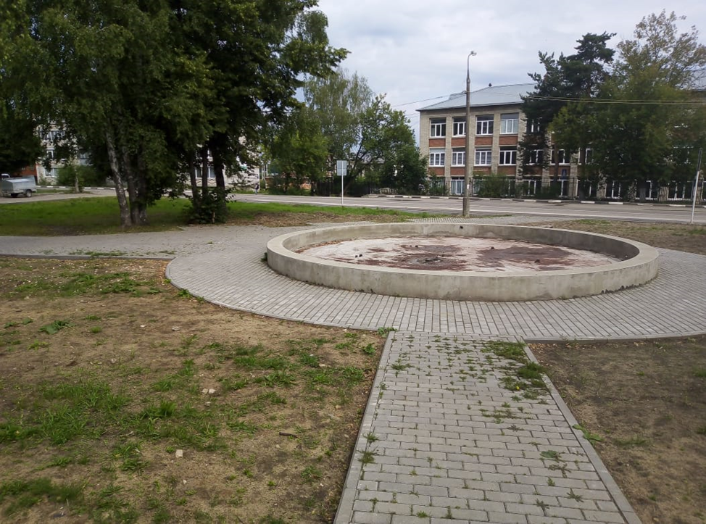
ДО

Slide 12
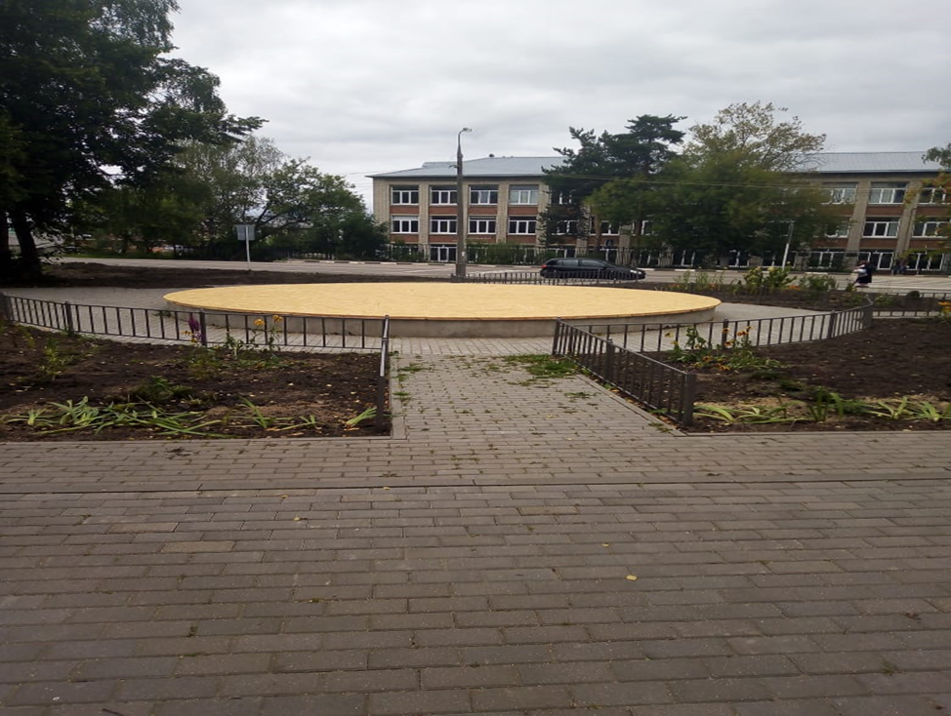
ПОСЛЕ

Slide 13
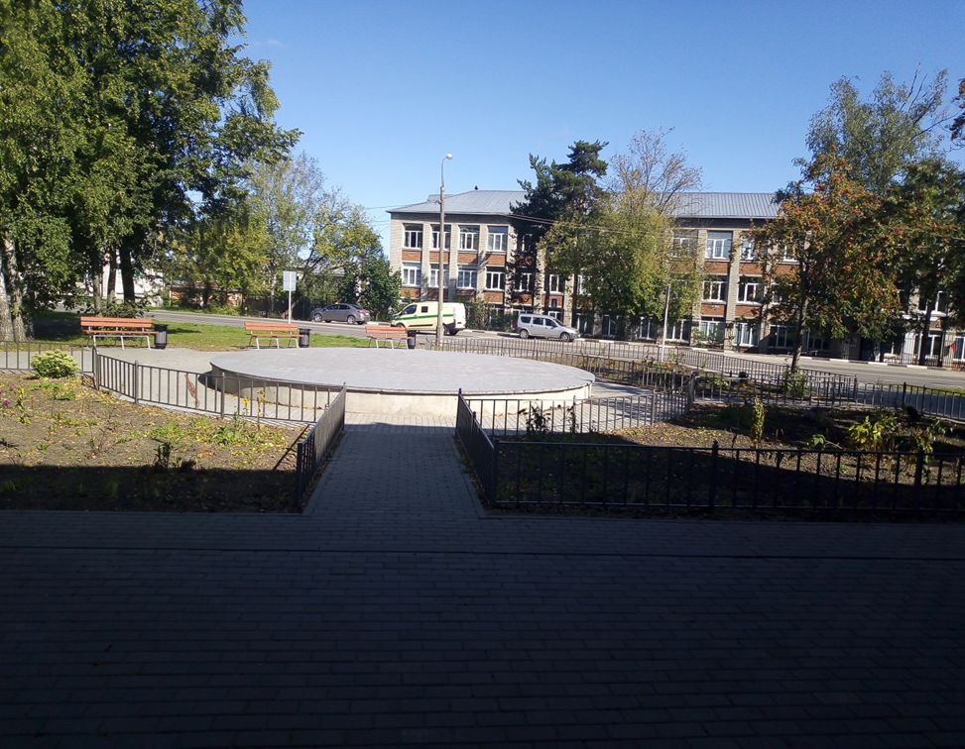

Slide 14
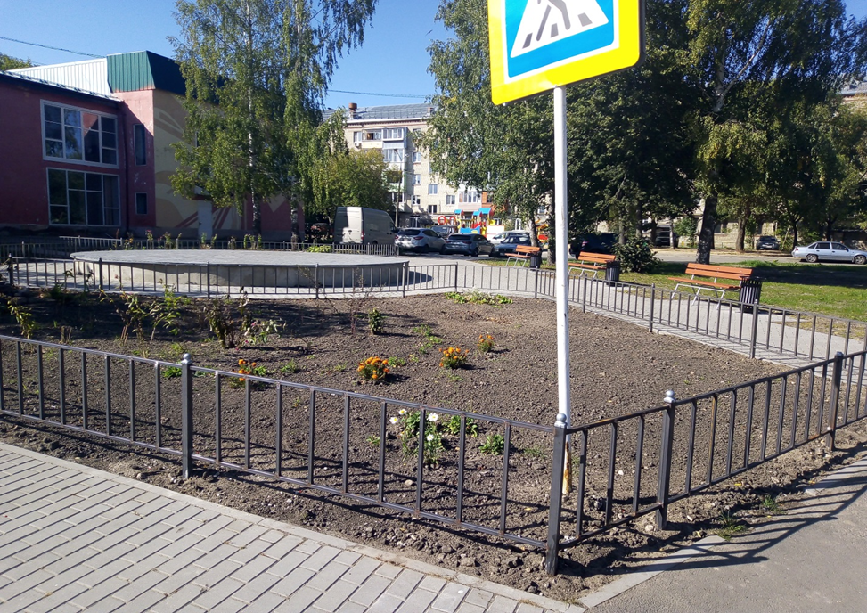

Slide 15
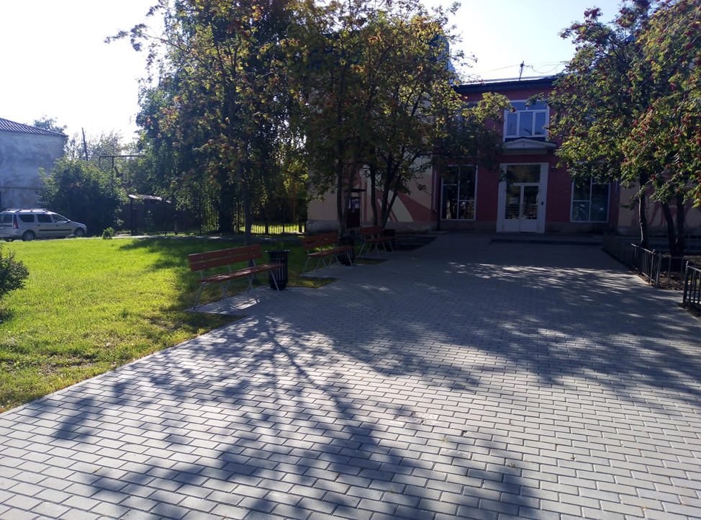

Slide 16
ПАРКОВКА

Slide 17
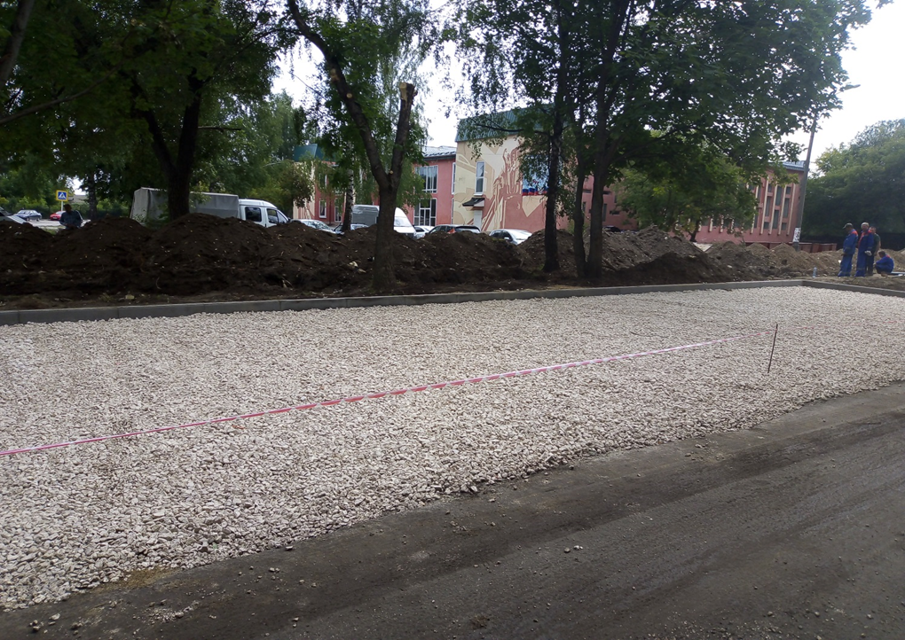
ДО

Slide 18
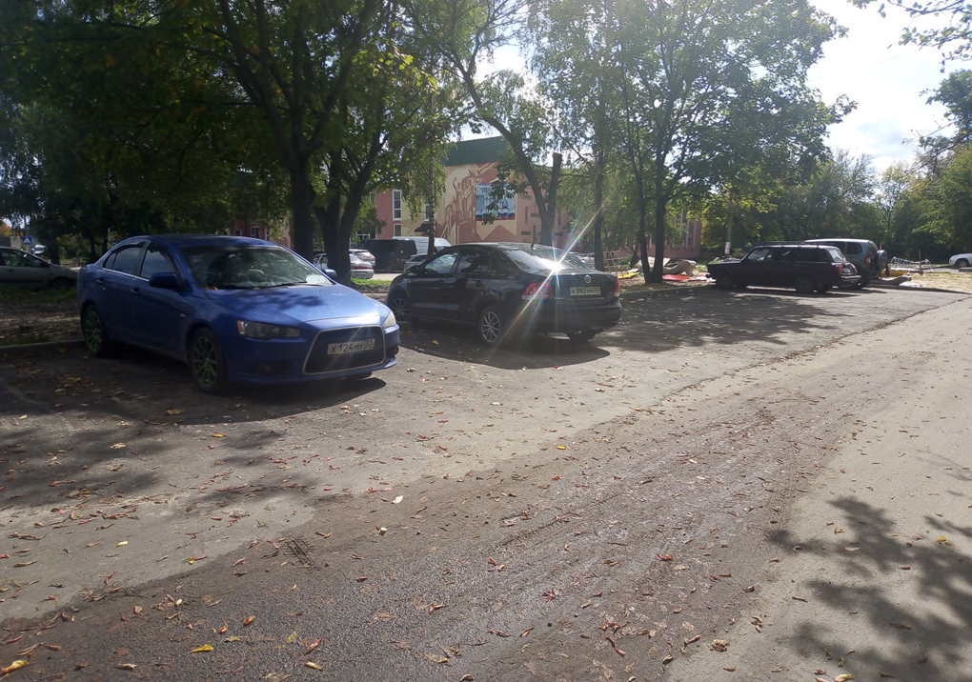
ПОСЛЕ

Slide 19
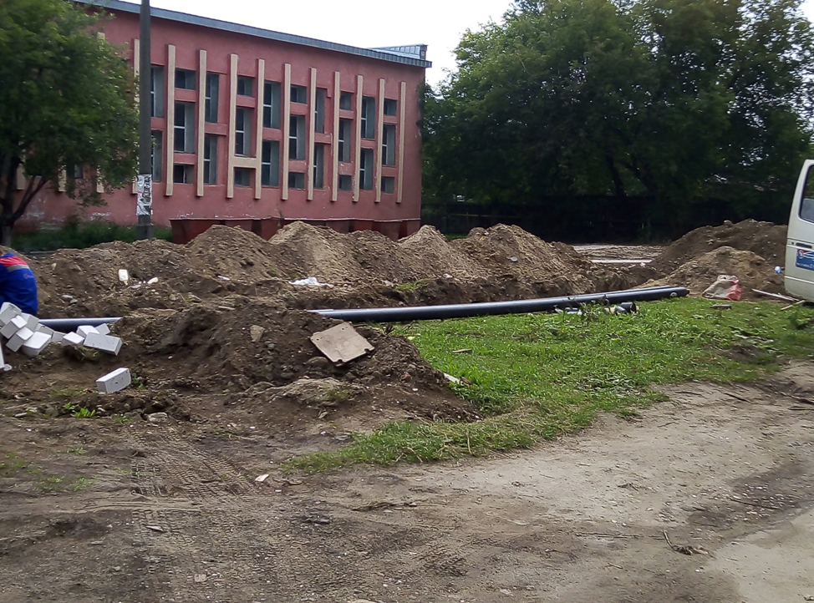
ДО

Slide 20
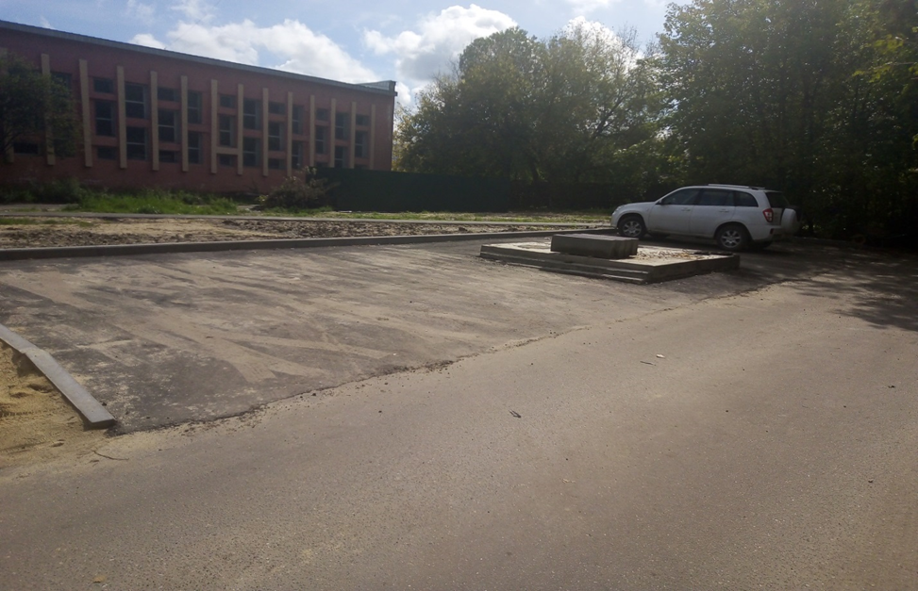
ПОСЛЕ

Slide 21
Детская игровая площадка

Slide 22
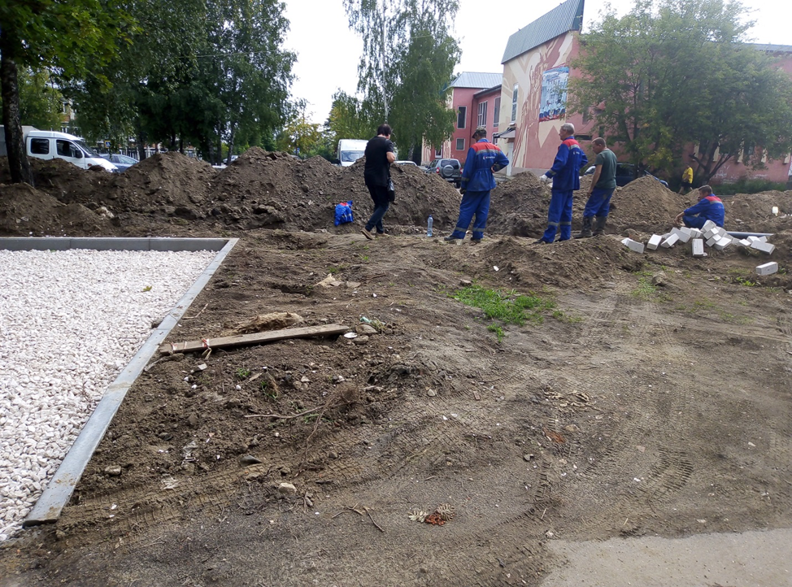
ДО

Slide 23
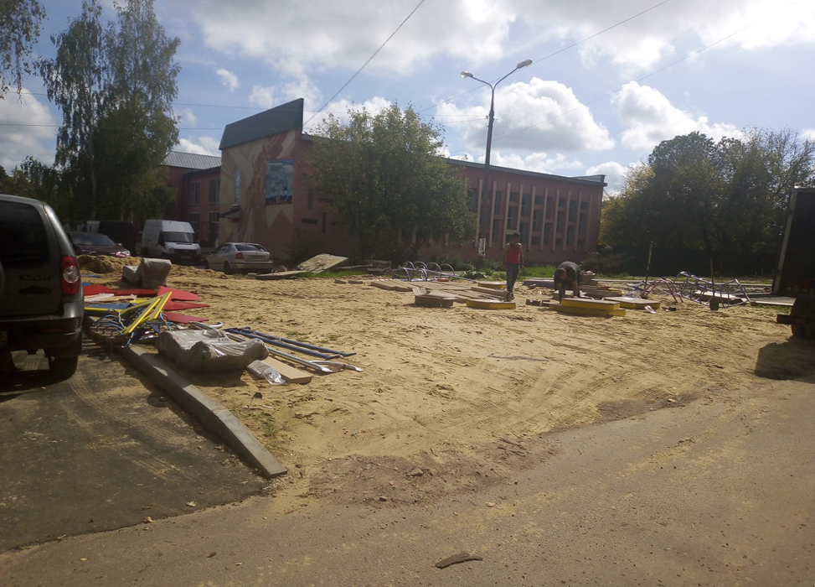

Slide 24
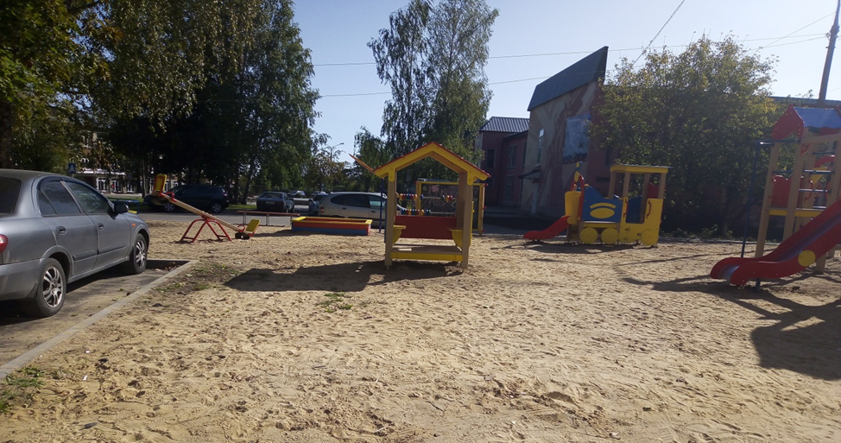
ПОСЛЕ

Slide 25
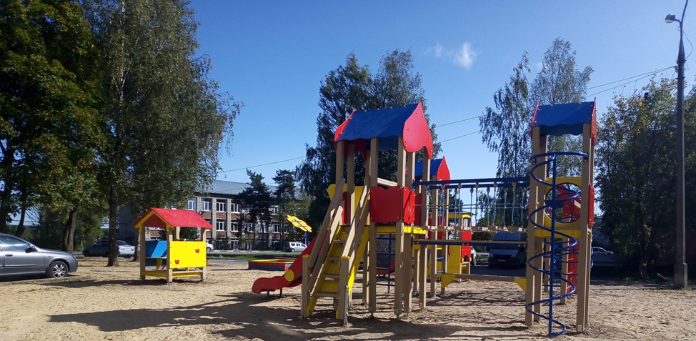

Slide 26
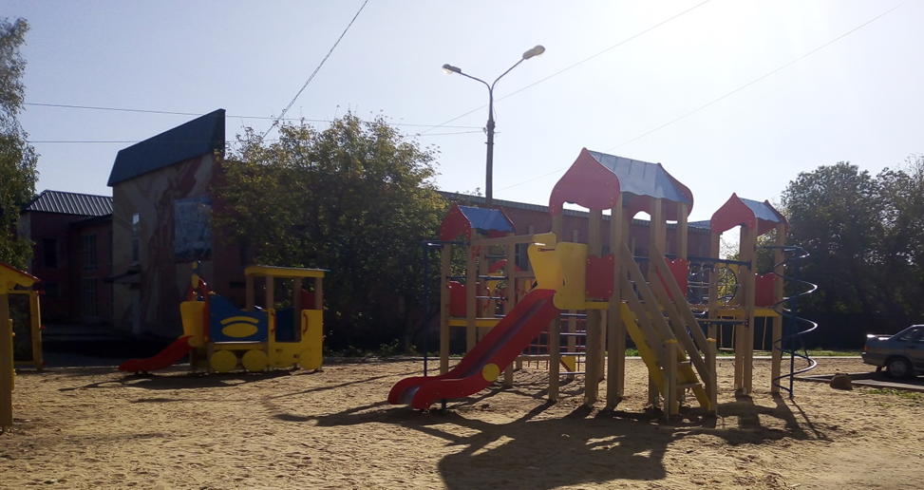

Slide 27
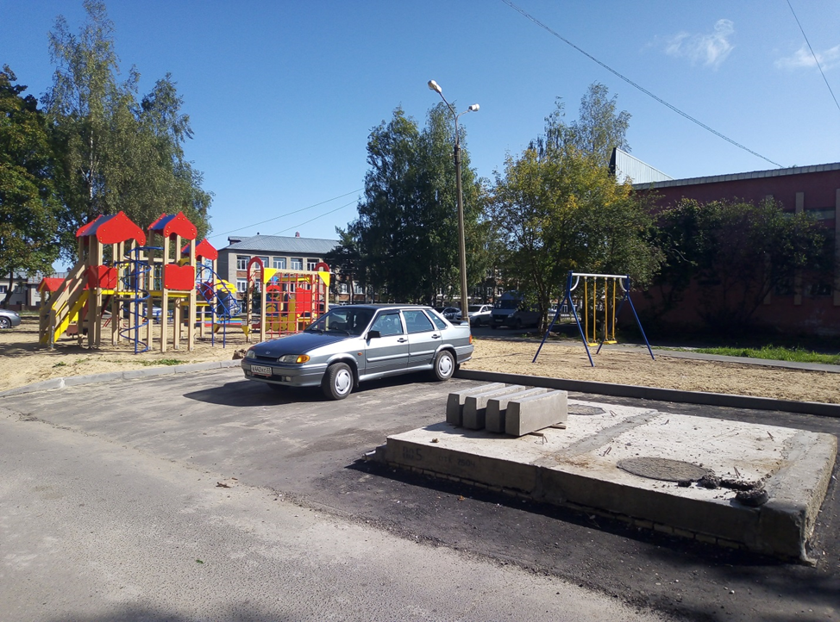

Slide 28
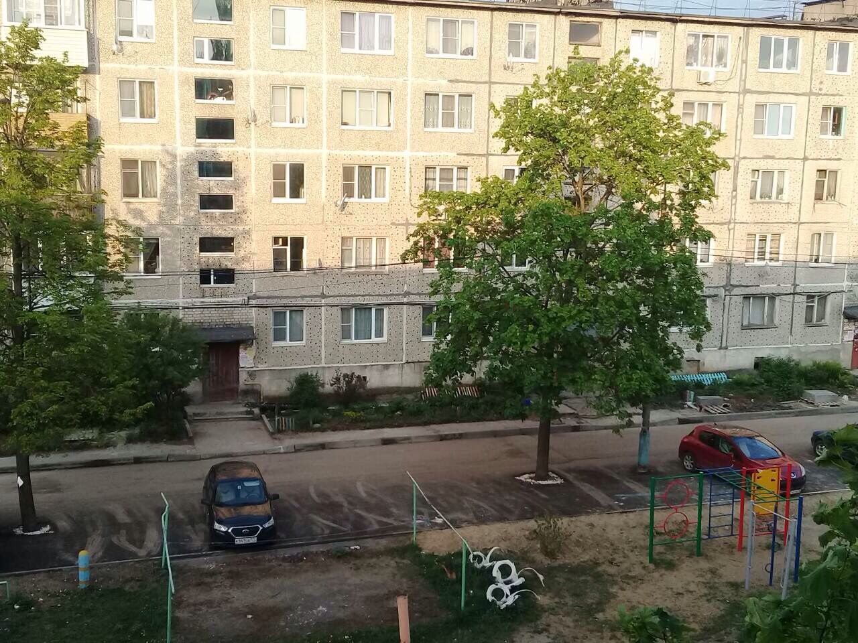
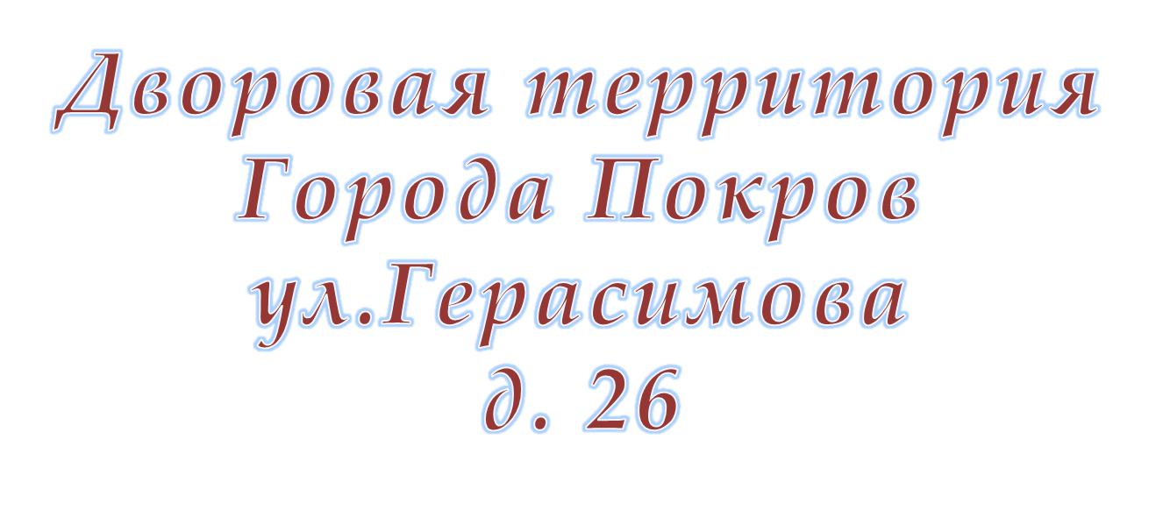

Slide 29
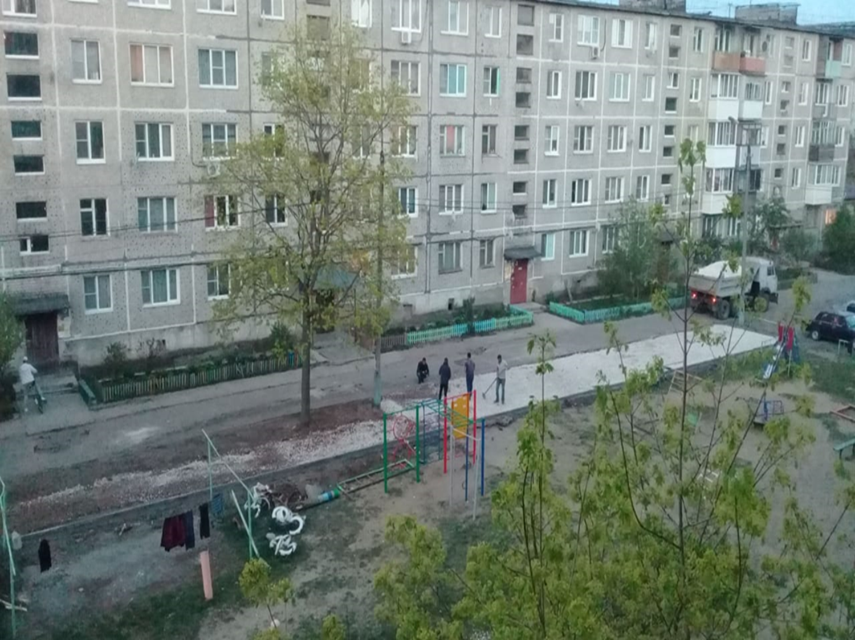

Slide 31
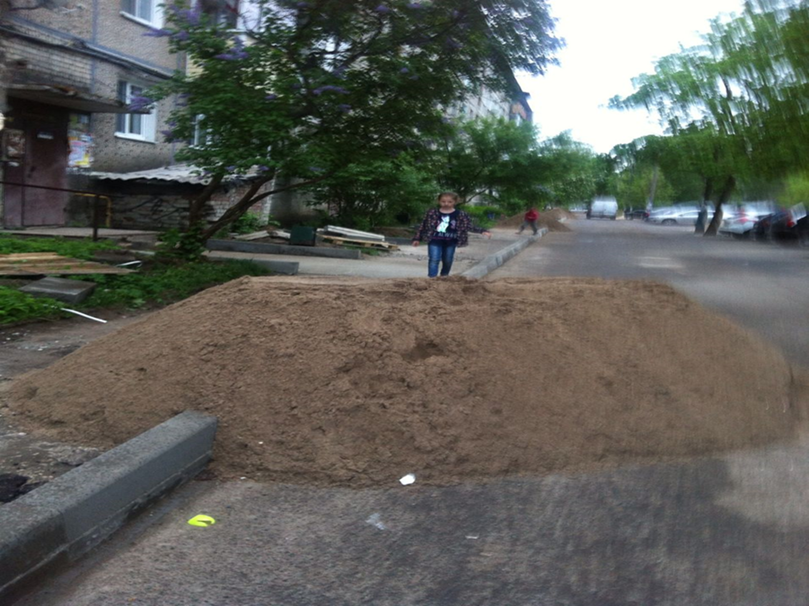

Slide 32
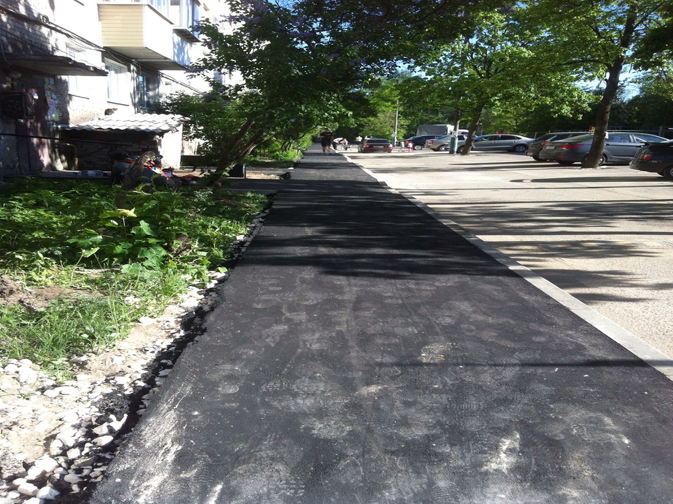

Slide 33
Благодарим
За
внимание!

